Slide 1
お知らせ
空中回廊一部通行止め
森の空中回廊の周辺にて、枝が落ちたり倒れるおそれの
ある枯れ木が見つかりました。伐採の準備を進めていますが、当面の間、安全のため通行止めといたします。
通行止めの区間；
・空中回廊案内板No.13～N0.16（リスの道近く）間
・空中回廊案内板No.4（田んぼ近く）～こならの丘 間
ご迷惑をおかけしますが、危険ですので絶対に立ち入らないでください。
あつぎこどもの森公園
厚木市公園緑地課 電話：046-225-2410

Slide 2
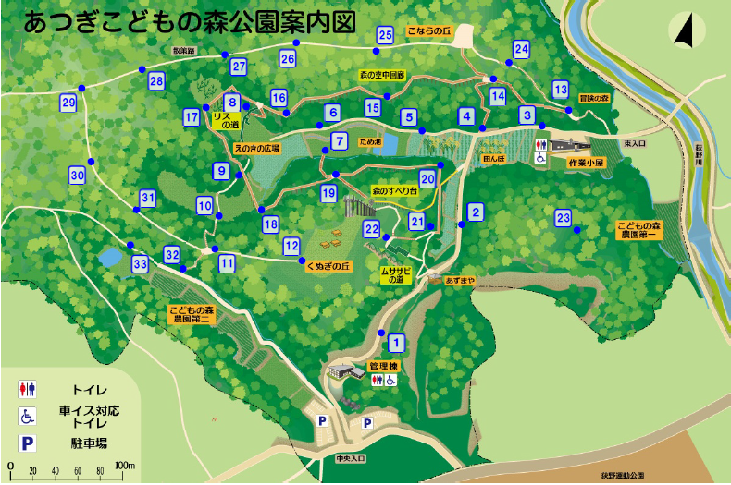
通行止め区間
通行止め区間
こならの丘へは
東口より散策路をご利用ください

